Slide 1
GYNYBOS INOVACINIAI ČEKIAI – GAIRĖS PAREIŠKĖJAMS
Mantas Biekša
Inovacijų skatinimo skyrius
Proveržio departamentas

Slide 2
Priemonė
„Subsidijų, kuriomis siekiama skatinti įmones kurti ir diegti gynybos inovacijas, skyrimo ir administravimo tvarkos aprašas“
https://inovacijuagentura.lt/finansavimo-kvietimai?lang=lt
Priemonei 2024 m. skirtos lėšos – 300000 eurų
Tikslas – skatinti įmones, kuriančias ir diegiančias gynybos inovacijas, bendradarbiauti su įmonėmis, brandžiaisiais inovatoriais, ar Lietuvos mokslo ir studijų institucijomis MTEPI srityje, kuriant ir vystant produktus, technologijas ar paslaugas, reikalingas gynybos poreikiams.

Slide 3

Remiama veikla
MTEPI paslaugų, reikalingų jau pradėtam kurti gynybos srities produktui, technologijai ar paslaugai vystyti, įsigijimas iš mokslo ir studijų institucijos ar brandžiojo inovatoriaus*
Brandusis inovatorius - įmonė, galinti suteikti MTEPI paslaugą ir iki kvietimo teikti paraiškas paskelbimo dienos vykdanti veiklą ilgiau kaip 3 metus, kurios veiklos pajamos per 3 paskutinius finansinius metus iki kvietimo teikti paraiškas paskelbimo dienos yra ne mažesnės kaip 300 000,00 Eur, o išlaidos MTEPI sudaro ne mažiau kaip 100 000,00 eurų per paskutinius 3 finansinius metus

Slide 4

Privatus juridinis asmuo, labai maža, maža ir vidutinė įmonė
Aktyvią ekonominę veiklą vykdanti įmonė, kurios:
Pareiškėjas*
Metinė apyvarta už paskutinius finansinius metus > 1 000 Eur.
Jei įmonė veikia trumpiau nei metus, metinė apyvarta > 1 000 Eur nuo įsteigimo iki paraiškos pateikimo dienos.
Yra įvykdžiusi įsipareigojimus, susijusius su mokesčių, įskaitant socialinio draudimo įmokas mokėjimu.
Yra pateikęs Juridinių asmenų registrui metinių finansinių ataskaitų rinkinius (jeigu veiklą vykdo ilgiau kaip 1 m.).
Turi teisę gauti de minimis pagalbą.
Nėra sunkumų patirianti įmonė.
*Aprašo III skyrius

Slide 5

Reikalavimai projektams
Projekto aprašyme turi būti:
Pagrįstas gynybos inovacinio čekio reikalingumas rezultatui pasiekti.
Nurodyti tikslai, uždaviniai.
Aprašytas vystomo produkto, paslaugos ar technologijos atitikimas gynybos inovacijų prioritetams.
Pagrįsta, kad pareiškėjas jau yra nustatęs esminius parametrus produktui paslaugai ar technologijai kurti arba juos išvystęs iki minimalios inovatyvaus produkto versijos ar maketo.
Aprašyta kaip bus užtikrintas planuojamo rezultato pasiekimas.
Projekto veiklų laikotarpis:
Nuo kvietimo paskelbimo dienos (05.23), bet ne vėliau kaip per 14 dienų nuo sutarties sudarymo dienos, iki 2024 m. gruodžio 10 d.
Projektas įgyvendinamas be partnerių
Vienai įmonei finansuojamas vienas gynybos inovacinis čekis

Slide 6

Projekto biudžetas
Projekto biudžetas neribojamas, t. y. savo iniciatyva ir savo ir (arba) kitų šaltinių lėšomis galima prisidėti prie projekto įgyvendinimo didesne, nei reikalaujama, lėšų suma.
Skiriamas finansavimas iki 30 000 eurų.
Finansavimo intensyvumas iki 80 proc.
Skiriamas finansavimas yra de minimis pagalba.

Slide 7
MTEPI paslaugų įsigijimo iš MSI ar brandžiojo inovatoriaus išlaidos, reikalingos kurti ar vystyti įmonės MTEPI produktą, atitinkantį gynybos inovacijų prioritetus.
Išlaidos apmokamos taikant fiksuotąsias sumas, kurios nustatomos kiekvienam projektui atskirai pagal paraiškos vertinimo metu pareiškėjo pateiktą informaciją apie planuojamas patirti išlaidas, kurios būtinos projektui įgyvendinti.
Fiksuotoji suma nustatoma įvertinus paslaugos teikėjo komercinį pasiūlymą dėl MTEPI paslaugos suteikimo, kuriame pateikiamas išsamus projekto metu planuojamų įsigyti paslaugų aprašymas ir specifikacijos reikalavimai, turintys įtakos paslaugų teikimo mastui, pobūdžiui ir kainai.
Tinkamos išlaidos

Slide 8
Paraiškų teikimas
Paraiškos teikiamos per 1 mėn. nuo kvietimo teikti paraiškas paskelbimo dienos
elektroniniu paštu:
paraiskos@inovacijuagentura.lt
Paraiškos forma - Aprašo 1 priedas

Slide 9
Smulkiojo ar vidutinio verslo subjekto statuso deklaracija.
“Vienos įmonės“ deklaracija.
Paslaugos teikėjo komercinis pasiūlymas dėl MTEPI paslaugos suteikimo.
MTEPI paslaugos teikėjo atitiktį brandžiojo inovatoriaus statusui pagrindžiančius dokumentus (teikiama, kai paslauga perkama iš brandžiojo inovatoriaus).
Teikiami dokumentai

Slide 10
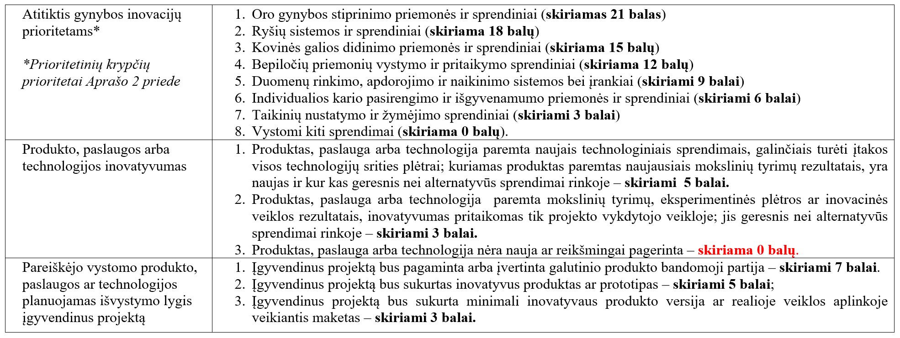
Atranka ir atrankos kriterijai
Pirminis (administracinis) paraiškos vertinimas: paraiška, pareiškėjas, veikla, išlaidos.
Tinkamumo finansuoti (naudos ir kokybės) vertinimas: minimalus – 8, maksimalus – 33 balai.

Slide 11
Ataskaitų teikimas
Ataskaitos teikiamos iki 2024 m. gruodžio 10 d.
Per 10 d. nuo projekto veiklų pabaigos – pasirašytas MTEPI paslaugų perdavimo–priėmimo aktas ir pasiektą rezultatą įrodantys dokumentai (nuotraukos, bandymų protokolai (kopijos) arba kita dokumentacija

Slide 12
Ačiū už dėmesį

